Slide 1

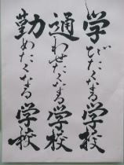
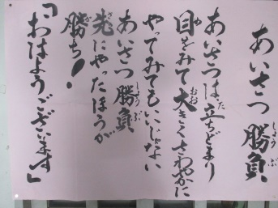
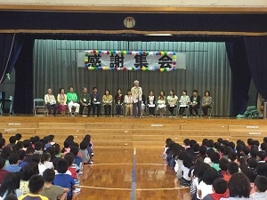
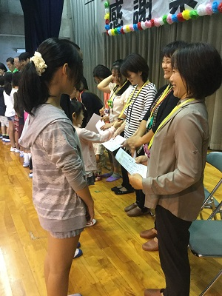
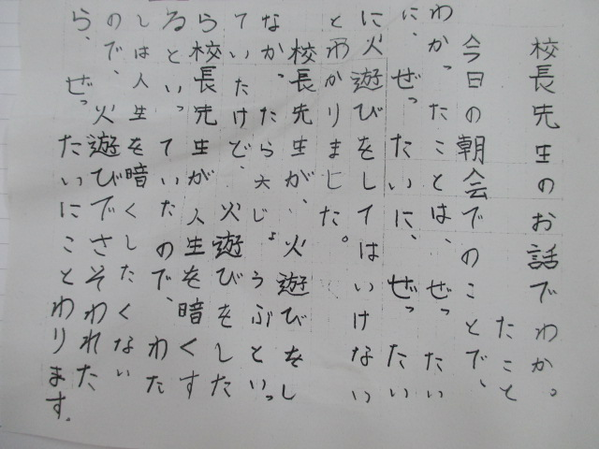
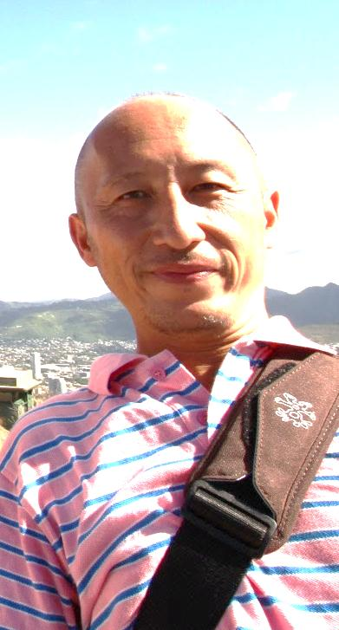




学校だより
ま あ じ
第１３号
学校HPもご覧ください
発行日：１１月１７日 発行人：校長 宮城 隆
いつもありがとうございます
ー感謝集会ー
学校HP毎日更新
16日（木）、これまで子供たちに関わり、指導・支援してくださいました方々をお招きしての感謝集会が開催されました。登壇された方々は、かりゆし友の会、美旗会の皆様、そしてクラブ活動、交通安全立哨、学習支援、読み聞かせ等でお世話をしてくださった方々です。
「夏、暑さで蝶園の蝶がいなくなりました。しかし先週なんとか数匹生成することができました。」「みなさんから元気をもらって活動させてもらっています」等の言葉をいただきました。
これからも、真地っ子のことを見守り、いろんなことを教えてください。いつもありがとうございます。
学校だより
○○ランキング
みんなの
○○ランキング
注 目
夢や目標を高く持っている真地っ子
平成29年度全国学テ児童質問調査結果から、真地っ子は将来の夢や目標を持っている子の割合が県、全国平均よりもはるかに高いことがわかりました。これはすごいことです。
取り組みとしては、目標を持たせ達成させる活動、キャリア教育、夢新聞、家庭・地域の関わり等要因は多々あると思います。夢や目標を抱いている子が多い真地小学校です。これからもいろんなことに挑戦させましょう。
6
○○○○○
○○○○○
○○○○○
○○○○○
○○○○○
記事の内容を入れてください。記事の内容を入れてください。記事の内容を入れてください。記事の内容を入れてください。記事の内容を入れてください。記事の内容を入れてください。記事の内容を入れてください。記事の内容を入れてください。記事の内容を入れてください。記事の内容を入れてください。記事の内容を入れてください。記事の内容を入れてください。記事の内容を入れてください。
地震・津波避難訓練がおこなわれました
あなたは将来の夢や目標を持っていますか
H29全国学テ児童質問調査結果
記事の内容を入れてください。記事の内容を入れてください。記事の内容を入れてください。記事の内容を入れてください。記事の内容を入れてください。記事の内容を入れてください。記事の内容を入れてください。記事の内容を入れてください。
学級みんなで協力して何かをやり遂げ，嬉しかったことがある。
真地小
お知らせ
PTA朝の読み聞かせの
お父さん募集中です。
あなたもパパデビュー
してみませんか。
11月26日（日曜日）
音楽発表会があります
だんだん音が仕上がってきました、もう少しで完成です。

